Slide 1

স্বাগতম

Slide 2

শিক্ষক পরিচয়
সহকারী শিক্ষক
তথ্য ও যোগাযোগ প্রযুক্তি
চুন্টা এ, সি, একাডেমী
সরাইর, ব্রাহ্মণবাড়িয়া।
sharifbd123@yahoo.com
01818451771

Slide 3
পাঠ পরিচিতি
শ্রেণি-দশম
বিষয়-ইসলাম ও নৈতিক শিক্ষা
অধ্যায়-প্রথম
পাঠ- ১৩ (আখিরাত)
সময়-৪৫ মিনিট

Slide 4
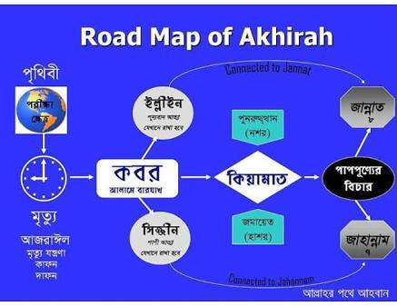

আজকের পাঠ- আখিরাত

Slide 5
শিখন ফলঃ
আখিরাতের পরিচয় জানতে পারবে ।
আখিরাতে বিশ্বাসের গুরুত্ব বলতে পারবে ।

Slide 6
আখিরাতের পরিচয়
আখিরাত অর্থ পরকাল,মানুষের মৃত্যুর পর জীবনকেই বলা হয় আখিরাত ।
মৃত্যুর পর যে নতুন জীবন শুরু হয় তার নাম আখিরাত বা পরকাল ।

Slide 7
মানবজীবনের দুটি পর্যায় রয়েছে
ইহকাল
পরকাল

Slide 8
আখিরাতে বিশ্বাসের গুরুত্ব
আখিরাতে বিশ্বাসের গুরুত্ব অপরিসীম ।
আখিরাতে বিশ্বাস ছাড়া মুমিন ও মুত্তাকি হওয়া যায় না ।
তাওহীদ ও রিসালাতে বিশ্বাসের পাশাপাশি আখিরাতেও বিশ্বাস করা অত্যাবশ্যক ।

Slide 9

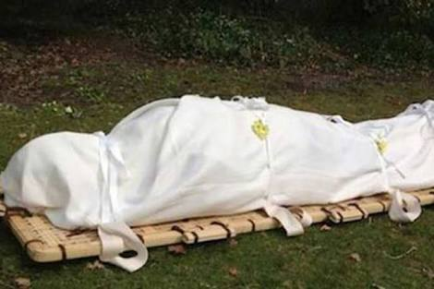
আখিরাতের পর্যায় সমুহঃ-
১) মৃত্যু

Slide 10
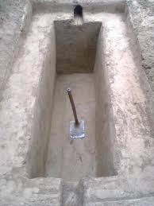
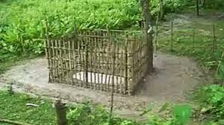
(২) কবর

Slide 11
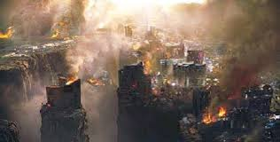
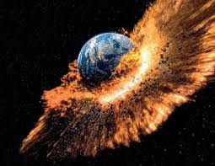
৩) কিয়ামত

Slide 12
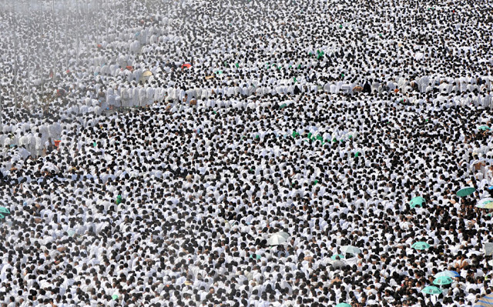
৪) হাশর

Slide 13
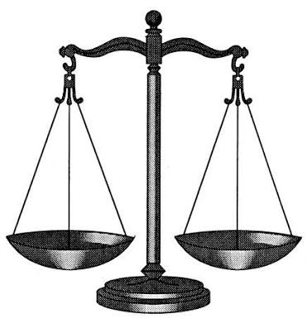
৫) মিযান

Slide 14
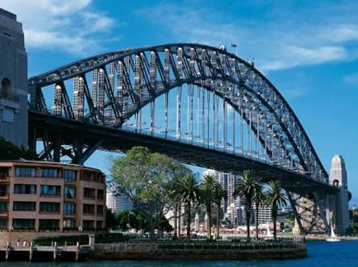
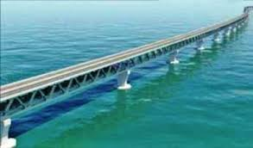
৬) সিরাত/পুল

Slide 15
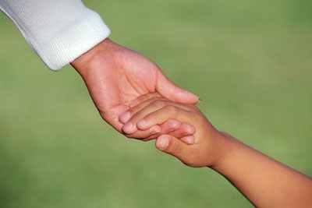
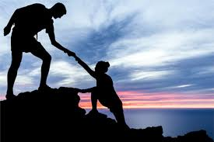
৭) শাফায়াত

Slide 16
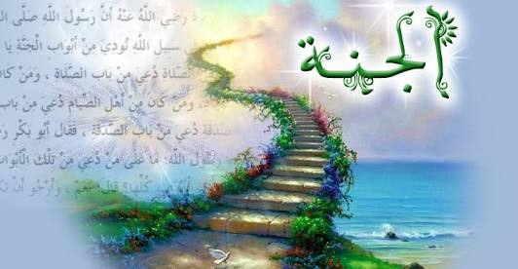

৮) জান্নাত

Slide 17
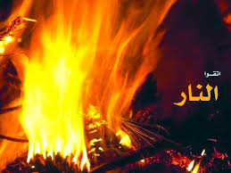
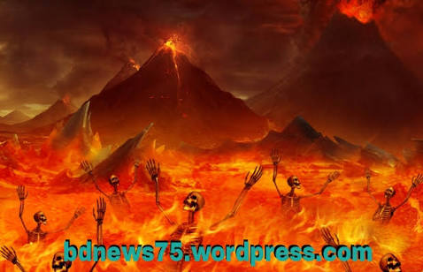
৯) জাহান্নাম

Slide 18


বাড়ির কাজ
আখিরাতে বিশ্বাসের গুরুত্ব

